Slide 1
Муниципальное бюджетное дошкольное образовательное учреждение детский сад «Ручеек» села Старая Тахтала .
Презентация к организованной образовательной деятельности
«Учимся играя»
(подготовительная группа)
Терентьева Инна Владимировна,
воспитатель
1 квалификационной категории

Slide 2
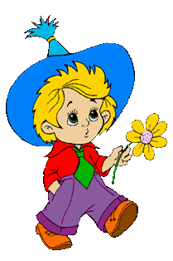
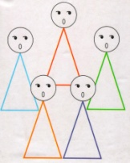
Игра «Угадай по описанию»

Slide 3
Игра «Четвертый лишний»

Slide 4
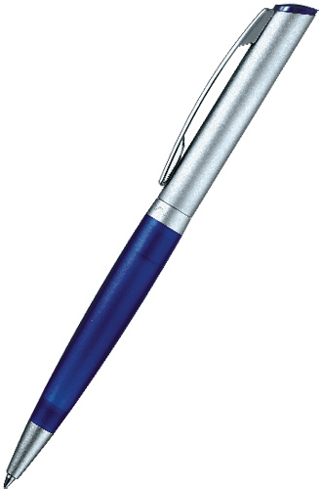
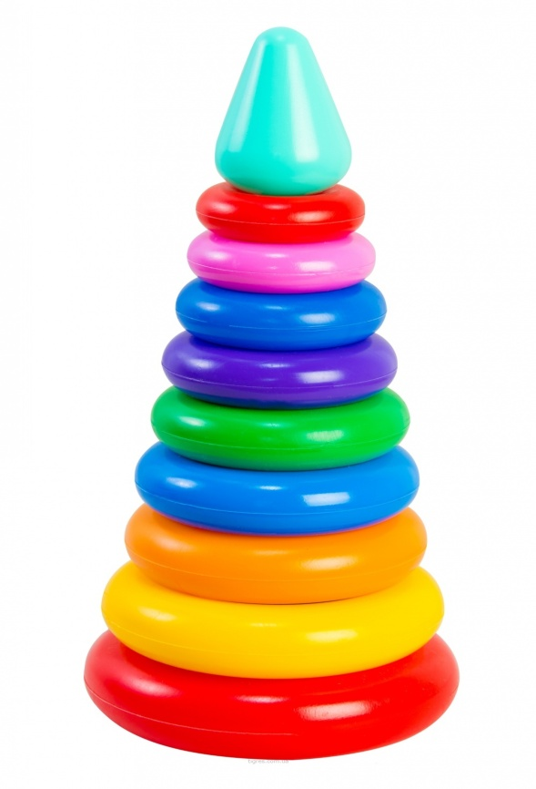

Slide 5
Молодцы!

Slide 6
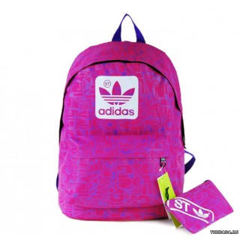
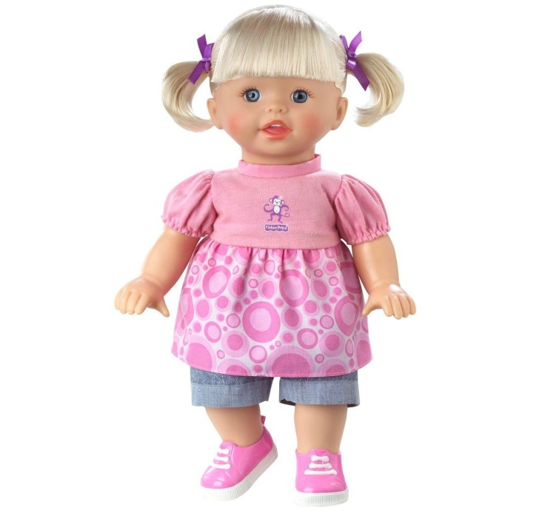
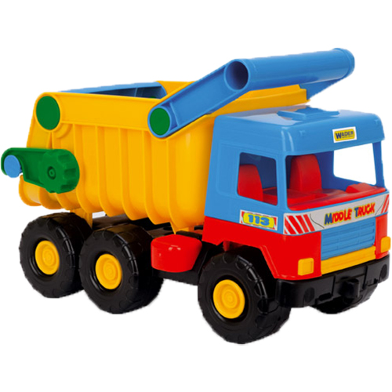

Slide 7
Молодцы!

Slide 8
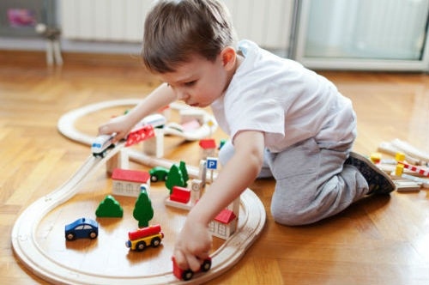
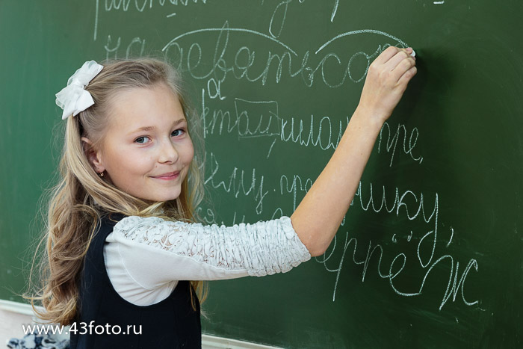

Slide 9
Молодцы!

Slide 10
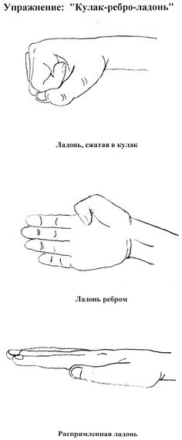
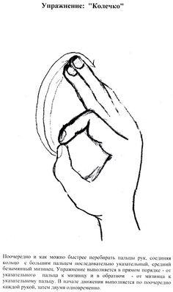
«Кинезиологические упражнения»

Slide 11
Зрительная гимнастика «Будем глазкам помогать»

Slide 12
Упражнение «Пиктограмма»

Slide 13
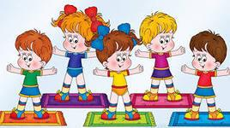
Динамическая пауза «Ухо, рот, нос...», «Мгновенное построение»

Slide 14
Игра «Самое непохожее»

Slide 15
ШКОЛА

